Slide 1
Sistem de monitorizare intersecție inteligent IoT
Muste Alexandru Gavril
Pop Adelin

Slide 2
Cuprins
Obiective
Structura aplicației
Implementare
Logica/Tehnologii folosite
Realizarea proceselor și testare
Rezultate obținute
Bibliografie

Slide 3
Obiective
Câteva obiective:
Realizarea proiectului;
Identificarea situațiilor din intersecție;
Simularea unei intersecții.

Slide 4
Structura aplicației
CLIENȚI
PIETON
R
V
SEMAFOR
Intersecție
SERVER
Intersecție
Vizualizator
PIETON
MAȘINĂ
MAȘINĂ

Slide 5
Implementare
Acest proiect conține următoarele procese:
Proces pentru pieton;
Proces pentru mașină;
Proces pentru generarea culorii semaforului;
Proces pentru intersecție;
Proces de vizualizare a simulării.
Intersecția are funcție de black board, de unde celelalte procese pot să verifice starea intersecției.
Evenimente:
Semafor roșu pentru pietoni – liber Mașini
Semafor verde pentru pietoni – stare de așteptare Mașină
Semafor roșu pentru mașini – liber pietoni
Semafor verde pentru mașini – stare de așteptare pietoni

Slide 6
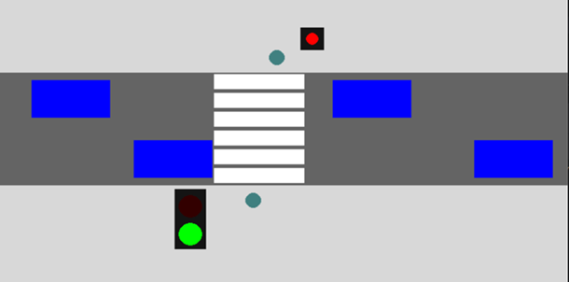
Logica/Tehnologii folosite
Limbajul de bază folosit este Python;
Tehnici de programare folosite:
socket, threading
pygame
Masină
Condiţii
Semafor
Zonă de acces
Pieton
Condiţii

Slide 7
Realizare Proceselor și Testare
Realizarea proceselor:
Proces Pieton, Proces Mașină
Proces generare culoare semafor , Server intersecție
Proces de vizualizare a simulării
Comunicarea asincronă dintre procese;
Simulare provizorie în consolă;
Simulare finală cu pygame.
Link: git@github.com:alexMuste/intersectieIoT.git

Slide 8
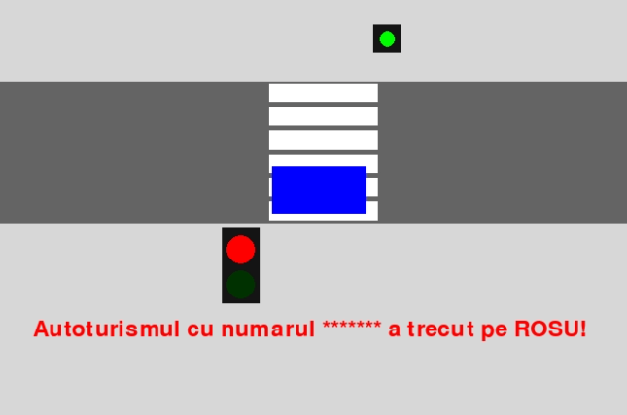
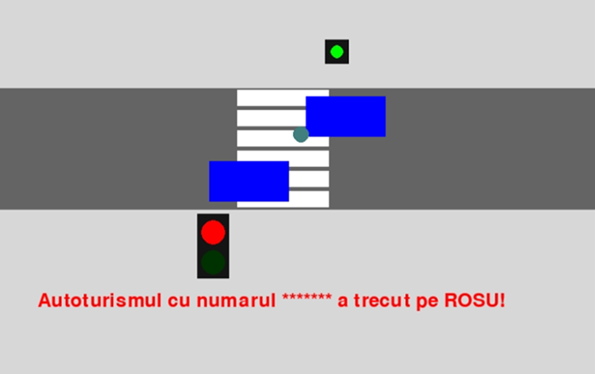

Rezultate obținute

Slide 9
Bibliografie
https://ieeexplore.ieee.org/abstract/document/10436105
https://towardsdatascience.com/traffic-intersection-simulation-using-pygame-689d6bd7687a

Slide 10
Mulțumim

